Slide 1

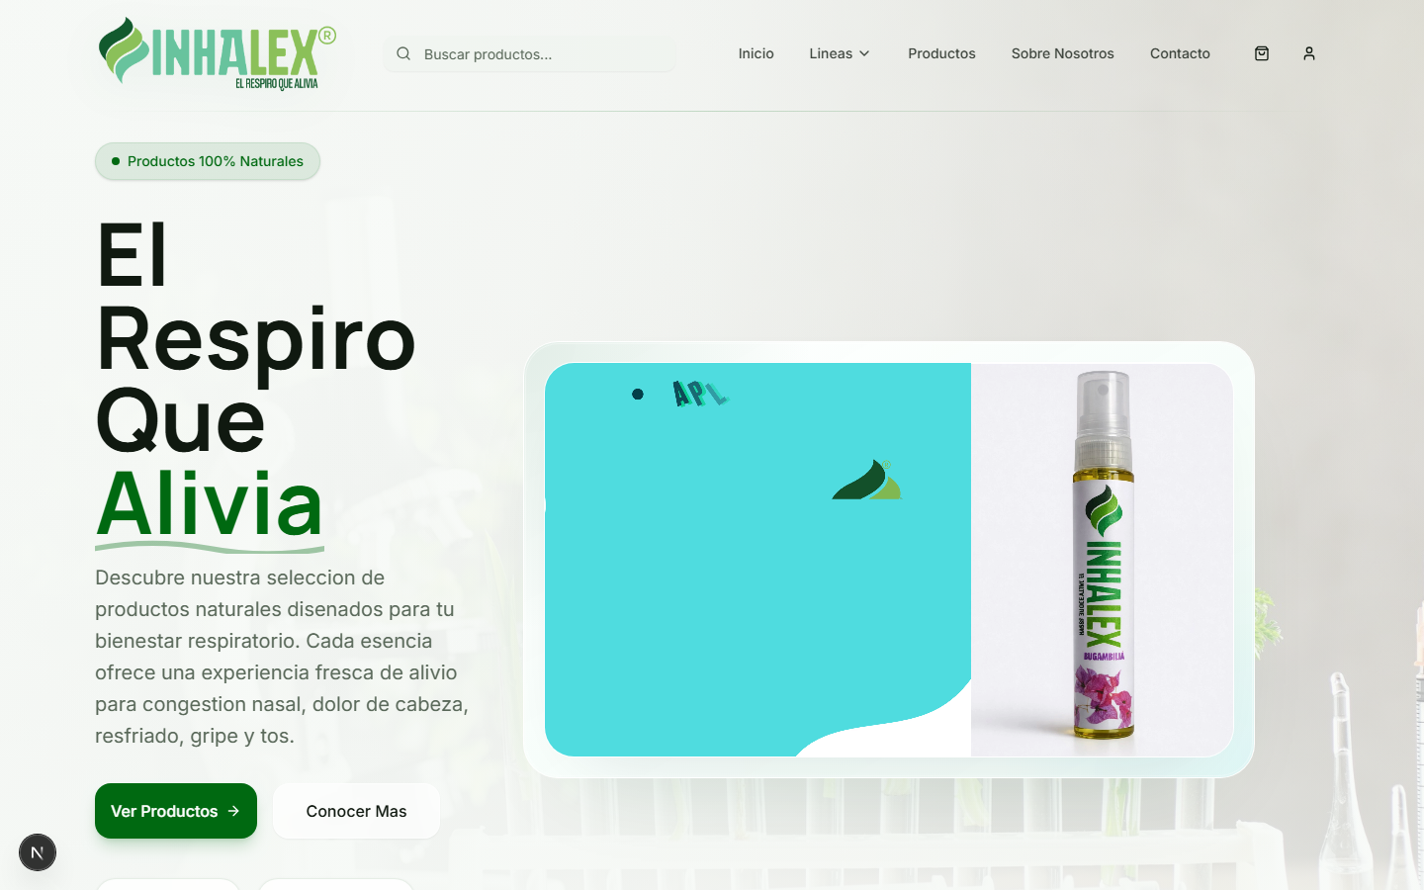
CAPTURA REAL DEL SISTEMA
AROMATERAPIA INTELIGENTE CON DATOS
Tres propuestas de aprendizaje automático
INHALEX es una tienda de aromaterapia donde el cliente explora productos por beneficio, guarda favoritos, compra, publica reseñas y confirma entregas. También integra un panel administrativo y una skill de Alexa.
Next.js
NestJS
MongoDB
Alexa
Integrantes: ______________________________
Del sistema transaccional a decisiones personalizadas, predictivas y accionables.
INHALEX · Propuestas de aprendizaje automático
Notes:
Nuestro proyecto se llama INHALEX. Es una tienda y sistema web especializado en productos de aromaterapia. El cliente puede explorar aromas según necesidades como relajación, insomnio o vías respiratorias, guardar favoritos, administrar su bolsa, realizar pedidos, publicar reseñas y confirmar la recepción. También existe un panel administrativo para productos, inventario, pedidos, ventas e incidencias, además de una skill de Alexa. A partir de los datos que ya genera el sistema proponemos tres aplicaciones: recomendaciones personalizadas, predicción de demanda y segmentación de clientes.

Slide 2
SISTEMA DE RECOMENDACIÓN · DATASET TRANSACCIONAL
2
Propuesta 1 · Recomendación personalizada de aromas
22,274 interacciones
COLECCIONES MONGODB
usuarios
Dataset transaccional · una fila por producto dentro de una compra
• favoriteProductIds[] • cartItems[].productId
cliente | pedido | producto | evento | fuerza | cant.
SYN-CUST-0080 | SYN-ORD-000001 | Toronjil | purchase | 5.69 | 1
SYN-CUST-0080 | SYN-ORD-000001 | Jengibre | purchase | 5.69 | 1
pedidos
• customerUserId • items[].productId / quantity • createdAt / status
DESANIDAR UNIR POR ID PONDERAR
300 clientes
16 productos
1,674 canastas
3,003 ítems
reseñas_producto
• userId / productId • rating / createdAt
SALIDA DEL MODELO
Relaciones lógicas por identificador
Top-N personalizado · Reglas “producto A → producto B”
No existe una variable Y clásica: se aprende del historial y del contenido.
productos
• category • aromas[] / benefits[]
Modelo híbrido: contenido + señales implícitas + reglas de asociación. Evaluación: Precision@K, Recall@K y cobertura.
Dataset académico sintético. En producción, vistas/clics requerirían una nueva colección histórica de interacciones.
INHALEX · Propuestas de aprendizaje automático
Notes:
Esta propuesta corresponde a un sistema de recomendación. De pedidos obtenemos compras y canastas; de usuarios, favoritos y bolsa; de reseñas, la calificación; y de productos, categoría, aromas y beneficios. Como MongoDB almacena arreglos embebidos, primero desanidamos los artículos. Para reglas de asociación filtramos event_type igual a purchase: la tabla muestra una fila por producto y el mismo order_id agrupa Toronjil con Jengibre dentro de una canasta. No existe una Y clásica: la salida es un Top-N o una regla como “quien compra Lavanda también suele comprar Manzanilla”. El CSV académico completo es sintético y reproducible. En producción, compras, favoritos y reseñas saldrían de las colecciones actuales; vistas y clics requerirían una nueva colección histórica de interacciones.

Slide 3
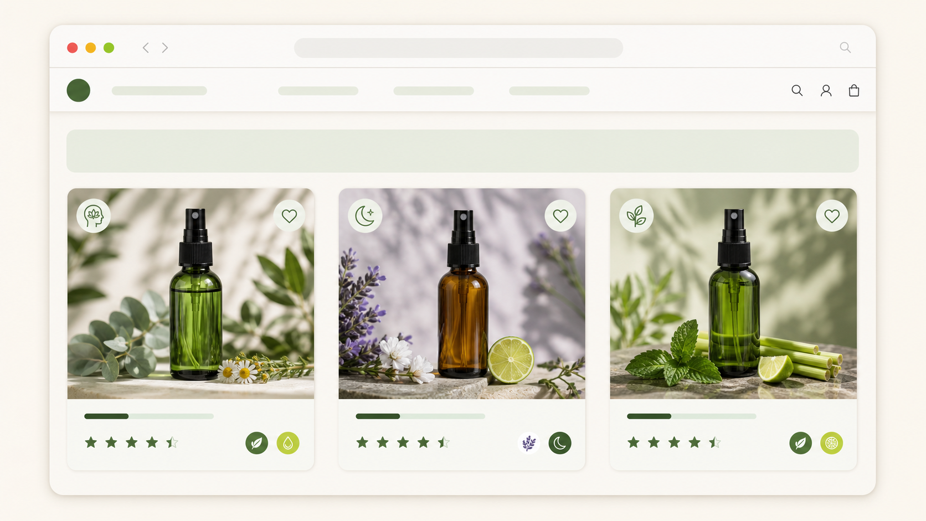
CATÁLOGO DEL CLIENTE
3
¿Dónde se implementaría? · Aromas para ti
DISEÑO CONCEPTUAL
Recomendados para ti
Según tus favoritos, compras y afinidad con cada línea
Lavanda · afinidad 92 %
Manzanilla · combina con Lavanda
Toronjil · línea insomnio
Ubicación real propuesta: inicio/catálogo. También puede aparecer en cuenta y responderse mediante Alexa.
INHALEX · Propuestas de aprendizaje automático
Notes:
La recomendación aparecería en el catálogo como una sección llamada “Aromas para ti”. Cada tarjeta explicaría por qué se muestra: porque el usuario guardó productos relajantes o porque otras personas compraron Lavanda junto con Manzanilla. Esta explicación evita que el resultado parezca aleatorio. Al abrir o agregar un producto, la acción retroalimenta el modelo. Para usuarios nuevos se usarían productos populares por categoría. La misma recomendación también podría consultarse mediante Alexa.

Slide 4
REGRESIÓN SUPERVISADA · PRODUCTO POR DÍA
4
Propuesta 2 · Predicción de demanda por producto
8,736 filas producto–día
COLECCIONES MONGODB
pedidos
Dataset / DataFrame · una fila por producto y día
• createdAt / status • items[].productId • requestedQuantity / unitPrice
fecha | producto | lag_7 | media_7 | descuento | Y: sig. 7 días
2025-07-01 | Menta | 0 | 0.00 | 12 % | 5
2025-07-02 | Lavanda | 1 | 0.43 | 0 % | 8
productos
• category / price • stockAvailable • promoActive / promoPrice
DESANIDAR AGREGAR POR DÍA LAGS / VENTANAS
VARIABLES X
VARIABLE Y
producto_inventario_movimientos
Lags 1/7/14/28 · medias 7/28 precio y promoción · calendario rating acumulado · interés observado
target_requested_units_next_7d
• productId / type • quantity / createdAt
Corte cronológico; nunca aleatorio
Valor continuo: unidades solicitadas durante la próxima semana.
reseñas_producto
16 productos × 546 días
8,624 filas entrenables
Y: 0–26 unidades
• productId / rating • createdAt
UTILIDAD · anticipar reabastecimiento y reducir faltantes o sobreinventario.
INHALEX · Propuestas de aprendizaje automático
Notes:
La segunda propuesta es una regresión de demanda. La unidad de análisis es un producto en un día. De pedidos extraemos las cantidades solicitadas, incluso si después existe cancelación, porque demanda no es lo mismo que venta satisfecha. Productos aporta categoría, precio y existencias; los movimientos permiten reconstruir inventario; y las reseñas aportan reputación acumulada. Agrupamos por producto y fecha, completamos días sin pedidos y calculamos rezagos y promedios móviles usando solo el pasado. La variable Y es el total solicitado durante la siguiente semana. La evaluación debe ser cronológica y puede usar MAE y RMSE.

Slide 5
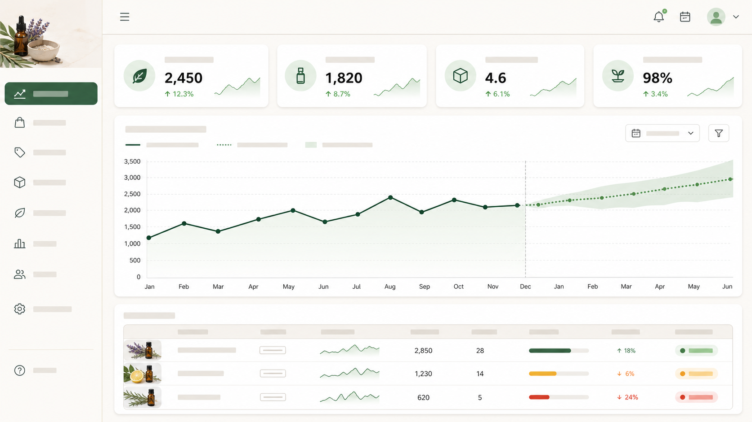
PANEL ADMINISTRATIVO · VENTAS E INVENTARIO
5
¿Dónde se implementaría? · Pronóstico de inventario
DISEÑO CONCEPTUAL
Lavanda · pronóstico próximos 7 días
Demanda: 18 unidades
Stock: 7
Reabasto sugerido: 11+
Histórico ━━━ Pronóstico ┅┅┅ Banda de incertidumbre
ALTO · Lavanda
MEDIO · Manzanilla
El administrador conserva la decisión final; el modelo funciona como apoyo.
INHALEX · Diseño conceptual; valores ilustrativos
Notes:
El pronóstico se integraría en el módulo administrativo de ventas e inventario. Para cada producto mostraríamos demanda esperada, existencias actuales y una sugerencia de reabasto. La gráfica separa el histórico de la línea pronosticada y puede incluir una banda de incertidumbre. Si la demanda supera el stock más un margen de seguridad, se genera una alerta. El administrador conserva la decisión final. Por ejemplo, para Lavanda se esperan 18 unidades, hay 7 disponibles y se sugiere reabastecer al menos 11 más un margen de seguridad.

Slide 6
CLUSTERING · APRENDIZAJE NO SUPERVISADO
6
Propuesta 3 · Segmentación de clientes
300 clientes · sin Y
COLECCIONES MONGODB
usuarios
Dataset · una fila por cliente comprador
• _id / createdAt • favoriteProductIds[] • cartItems[]
cliente | recencia | frecuencia | monto | favoritos | preferencia
SYN-CUST-0009 | 41 días | 7 | $588 | 1 | resfriado
SYN-CUST-0152 | 8 días | 14 | $1,764 | 3 | insomnio
pedidos
• customerUserId • status / subtotal / createdAt • items[].productId
AGRUPAR RFM / AFINIDAD ESCALAR
VARIABLES X · RFM + conducta
recency · frequency · monetary · ticket · diversidad · favoritos · reseñas · afinidad por línea
reseñas_producto
• userId / productId • rating
Una fotografía por cliente al 30/06/2026
Leales / alto valor
Nuevos / prometedores
Ocasionales / promoción
En riesgo
productos
• _id / category
SIN VARIABLE Y · los grupos se descubren y se interpretan después; no son clases preasignadas.
K=2 obtuvo el mejor silhouette preliminar; K=4 ofrece perfiles comerciales más accionables y debe validarse.
INHALEX · Propuestas de aprendizaje automático
Notes:
La tercera propuesta es clustering; por eso no existe una variable Y ni clases conocidas. Construimos una fotografía por cliente. De pedidos calculamos recencia, frecuencia, monto, unidades y diversidad; de usuarios, favoritos y antigüedad; de reseñas, actividad y calificación; y de productos, afinidad por línea. No usamos nombre, correo, teléfono ni dirección. Aplicamos log1p, imputación y escalado antes de K-Means. El número de grupos se compara con silhouette y estabilidad; los nombres comerciales se asignan después de interpretar los centroides. Los cuatro perfiles son hipótesis, no etiquetas verdaderas.

Slide 7
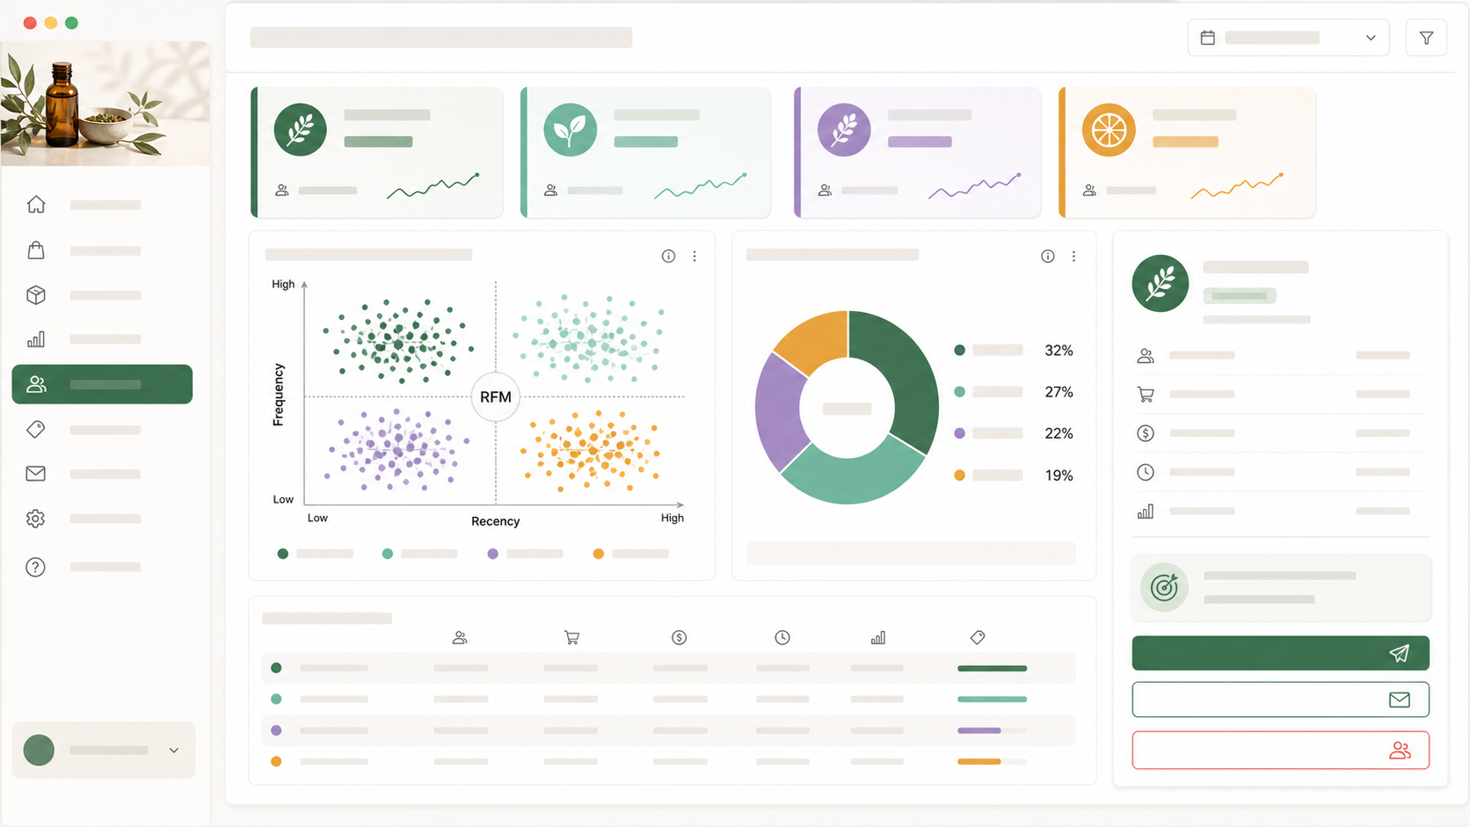
PANEL ADMINISTRATIVO · USUARIOS Y PROMOCIONES
7
¿Dónde se implementaría? · Segmentos de clientes
DISEÑO CONCEPTUAL
Leales · 77
Nuevos · 62
Ocasionales · 104
En riesgo · 57
25.7 %
20.7 %
34.7 %
19.0 %
Acciones por segmento
Ver clientes Crear promoción dirigida
K=4 preliminar · uso interno · segmentación conductual · actualización periódica
INHALEX · Propuestas de aprendizaje automático
Notes:
Los segmentos aparecerían únicamente en el panel administrativo, dentro de usuarios y promociones. El administrador vería el tamaño y características de cada grupo, podría filtrar por línea preferida y preparar una acción apropiada: bienvenida para nuevos, acceso anticipado para leales o reactivación para clientes en riesgo. La segmentación se recalcularía periódicamente porque una persona puede cambiar de grupo. Usamos únicamente comportamiento dentro del sistema y no datos sensibles; el propósito es evitar promociones genéricas, no excluir clientes.

